Slide 1
小熊猫包管理
宇宙眼镜人
Notes:
大家好，这里由我来说说小熊猫包管理

Slide 2


我是谁
小熊猫包管理、安同 OS 安装器作者
QQ: 宇宙眼镜人 / Telegram: 眼镜在哪
GitHub: github.com/eatradish

Slide 3
Linux 软件包管理
  包管理：Linux 发行版中的软件商店
    oma install foo
  软件包如何而来：以安同 OS 为例
    确认软件是否可以分发
    将上游软件适配到我们的 Linux 发行版
    打包、上传到软件源（类似软件商店的概念）

Slide 4
问题意识：为什么安同 OS 需要 oma
安同 OS 是个相当“怪异”的发行版
  不分包且依赖设定比较固化
  用户水平和目的多样化
    猎奇心理
    安同 OS 与 Debian 系发行版的差异
  与众不同的多测试源设定、镜像源管理需求
    安同 OS 中，使用“一个软件/一串有联系的软件”为单位，
    建立测试源

Slide 5
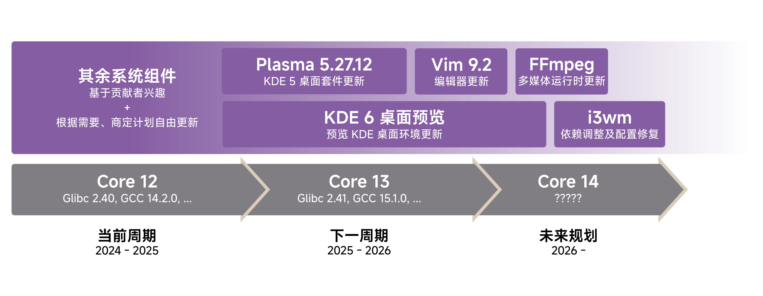

Slide 6
我们的答案：重新设计包管理前端
核心思想：防呆和高度集成化
  清晰的审阅界面
  提供系统更改的撤销功能
  简化或隐藏晦涩及模棱两可的功能
    `apt upgrade` / `apt full-upgrade`
    `apt remove` / `apt purge`
      何不变成 `oma remove` / `oma remove --remove-config` ?
  集成测试源、镜像源管理及系统电源状态等的监测功能

Slide 7
改良和优化：解决 APT 的普遍痛点
多线程下载和高性能 HTTP 库 (reqwest) 缩短下载耗时
将 apt 子命令 (如 `apt-cache`, `apt-file`, ...) 的必要功能结合到一起
更智能的包搜索工具 (`oma search`)
贴心小功能
  `oma pick` 选择安装软件包的某个历史版本
  `oma history` 查看软件包修改历史
  `oma size-analyzer` 软件包占用分析及清理工具
  `oma why` 查看一个软件包是如何被装上的

Slide 8
小熊猫的成长
其他 Debian 系发行版支持
防呆功能增强
  关键系统特性与必备包保护功能
  磁盘空间管理增强
用户友好增强
  终端颜色自适配
  TUM（更新元数据信息）
  “你是不是在找”
  `oma mirror`
  `oma tree/why`

Slide 9
小熊猫的短板
对 APT 的理解仍不够深入
  修复损坏的依赖 (`oma fix-broken`)，如何优化体验？
  APT 的各种自定义配置 (apt.conf.d) 支持不完善
  APT 的部分功能尚未有对等实现
    比如 apt-transport-*
对 dpkg 的理解仍不够深入
  如软件包更新时的文件更新顺序、空间占用变化等
oma tree/why 的性能问题

Slide 10
小熊猫的未来
新特性
  更新元信息表格改良
  `oma dbus` 命令，为 GUI 应用商店后端做准备
  command not found 界面优化
小熊猫包管理进入维护阶段

Slide 11
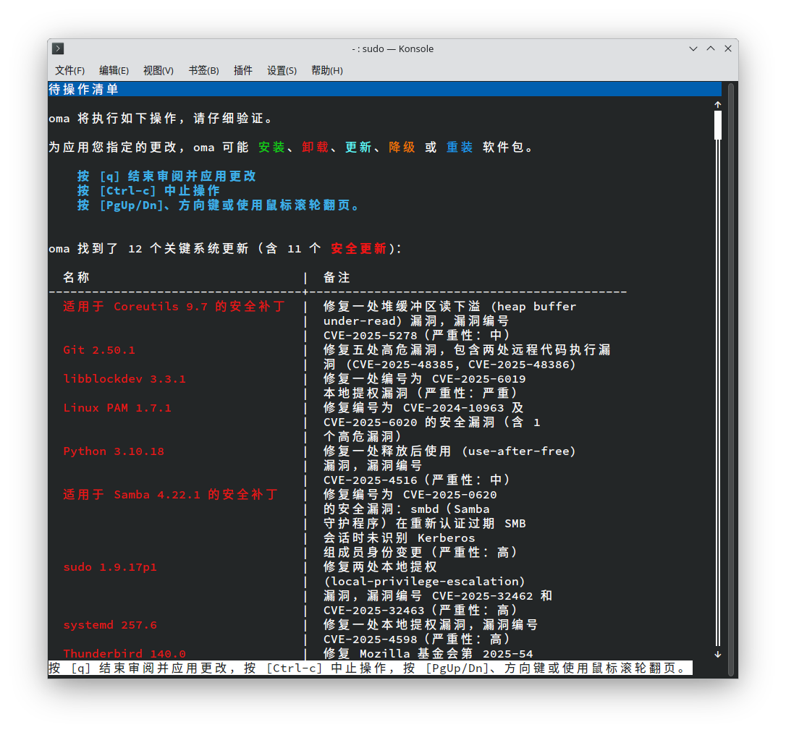
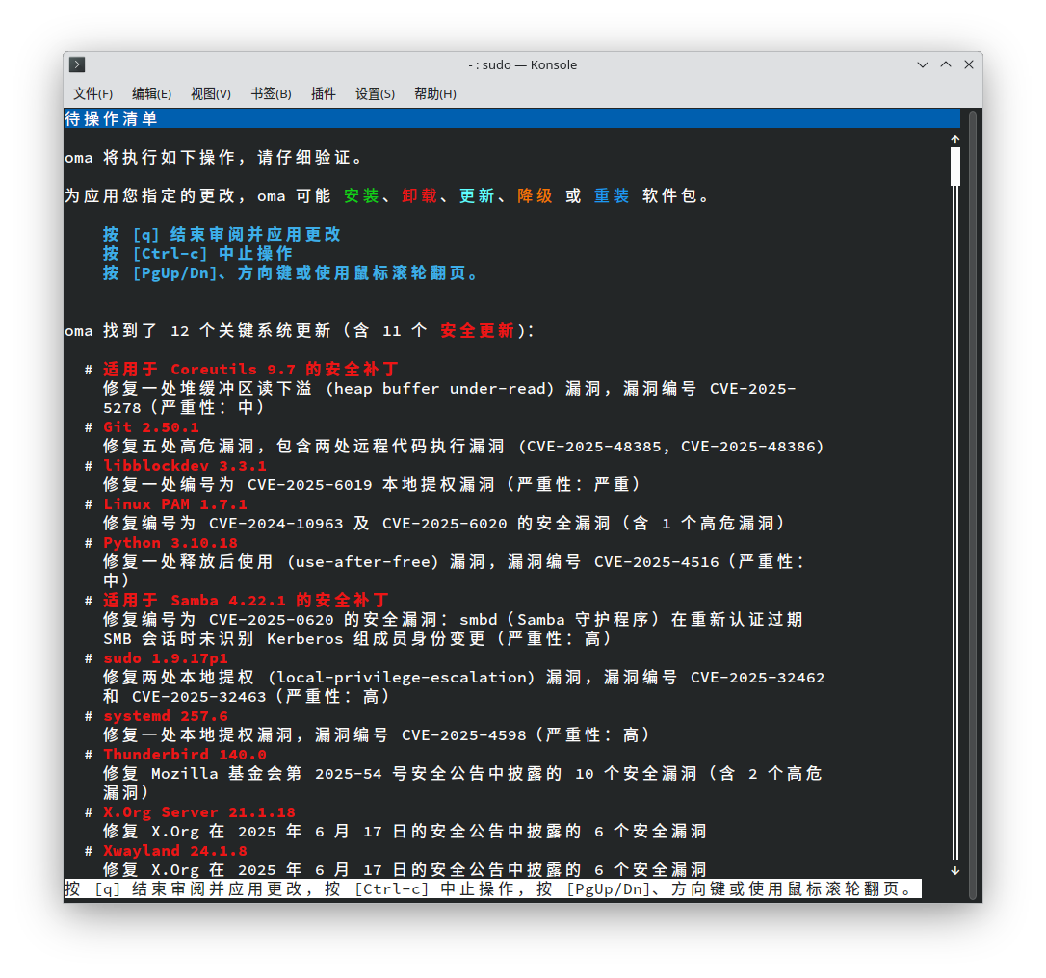

Slide 12
致谢、问答与后续讨论

